Slide 1





Реабилитационно-
диагностический стенд
‹#›

Slide 2

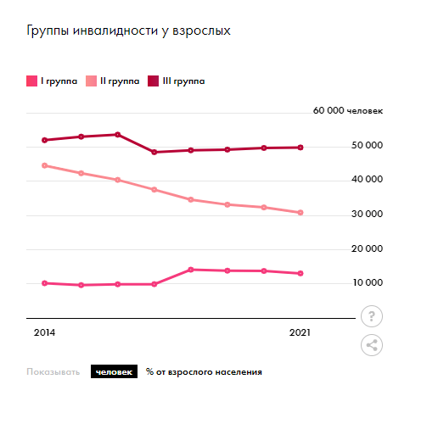
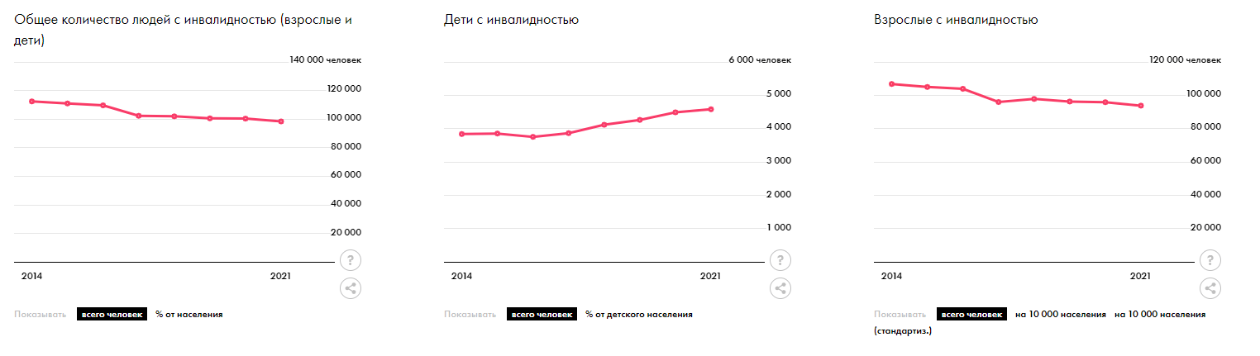
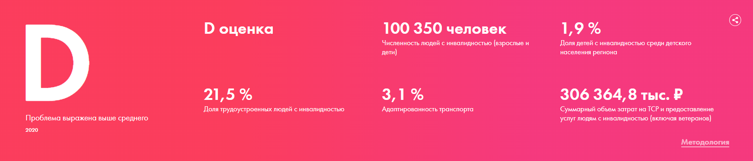

АКТУАЛЬНОСТЬ ПРОЕКТА
Количество людей с травмами опорно-двигательного аппарата, а в особенности, инвалидов, остается неизменным из года в год

Slide 3

ЦЕЛЕВАЯ АУДИТОРИЯ
B2C:
Частные пользователи
Спортивные команды
B2B:
Медицинские учреждения
Страховые компании
‹#›

Slide 4

ПРОБЛЕМА
Одна из главных целей людей с ограниченными возможностями движения после травм и/или врожденных дефектов - вернуть возможность самостоятельно передвигаться без специальных приспособлений
В Пензенской области уделяется недостаточно внимания именно этому аспекту
‹#›

Slide 5

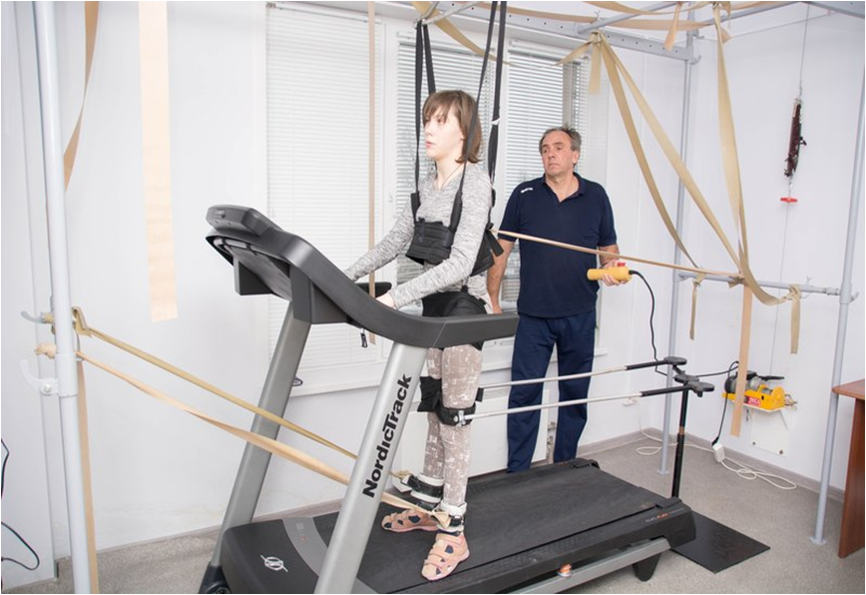
РЕШЕНИЕ
Наша инновационная установка на основе тредбана и системы подвесок нацелена на восстановление функции прямохождения путем возвращения в двигательное прошлое
А также осуществляет контроль за техникой выполнения упражнений, позволяя на ранних этапах корректировать все отклонения
‹#›

Slide 6
ЦЕННОСТЬ, ЦЕННОСТНОЕ ПРЕДЛОЖЕНИЕ
Мы, компания ТредФит,
помогаем людям с травмами опорно-двигательного аппарата, а в особенности инвалидам 2 и 3 группы
в ситуации отсутствия и дороговизны специализированной медицинской помощи и реабилитационных услуг
решать проблему отсутствия возможности к самостоятельному передвижению
с помощью нашего реабилитационно-диагностического стенда
и получать ценность жизни без ограничений (специальных устройств, мышечных зажимов и нарушений координации)
‹#›

Slide 7
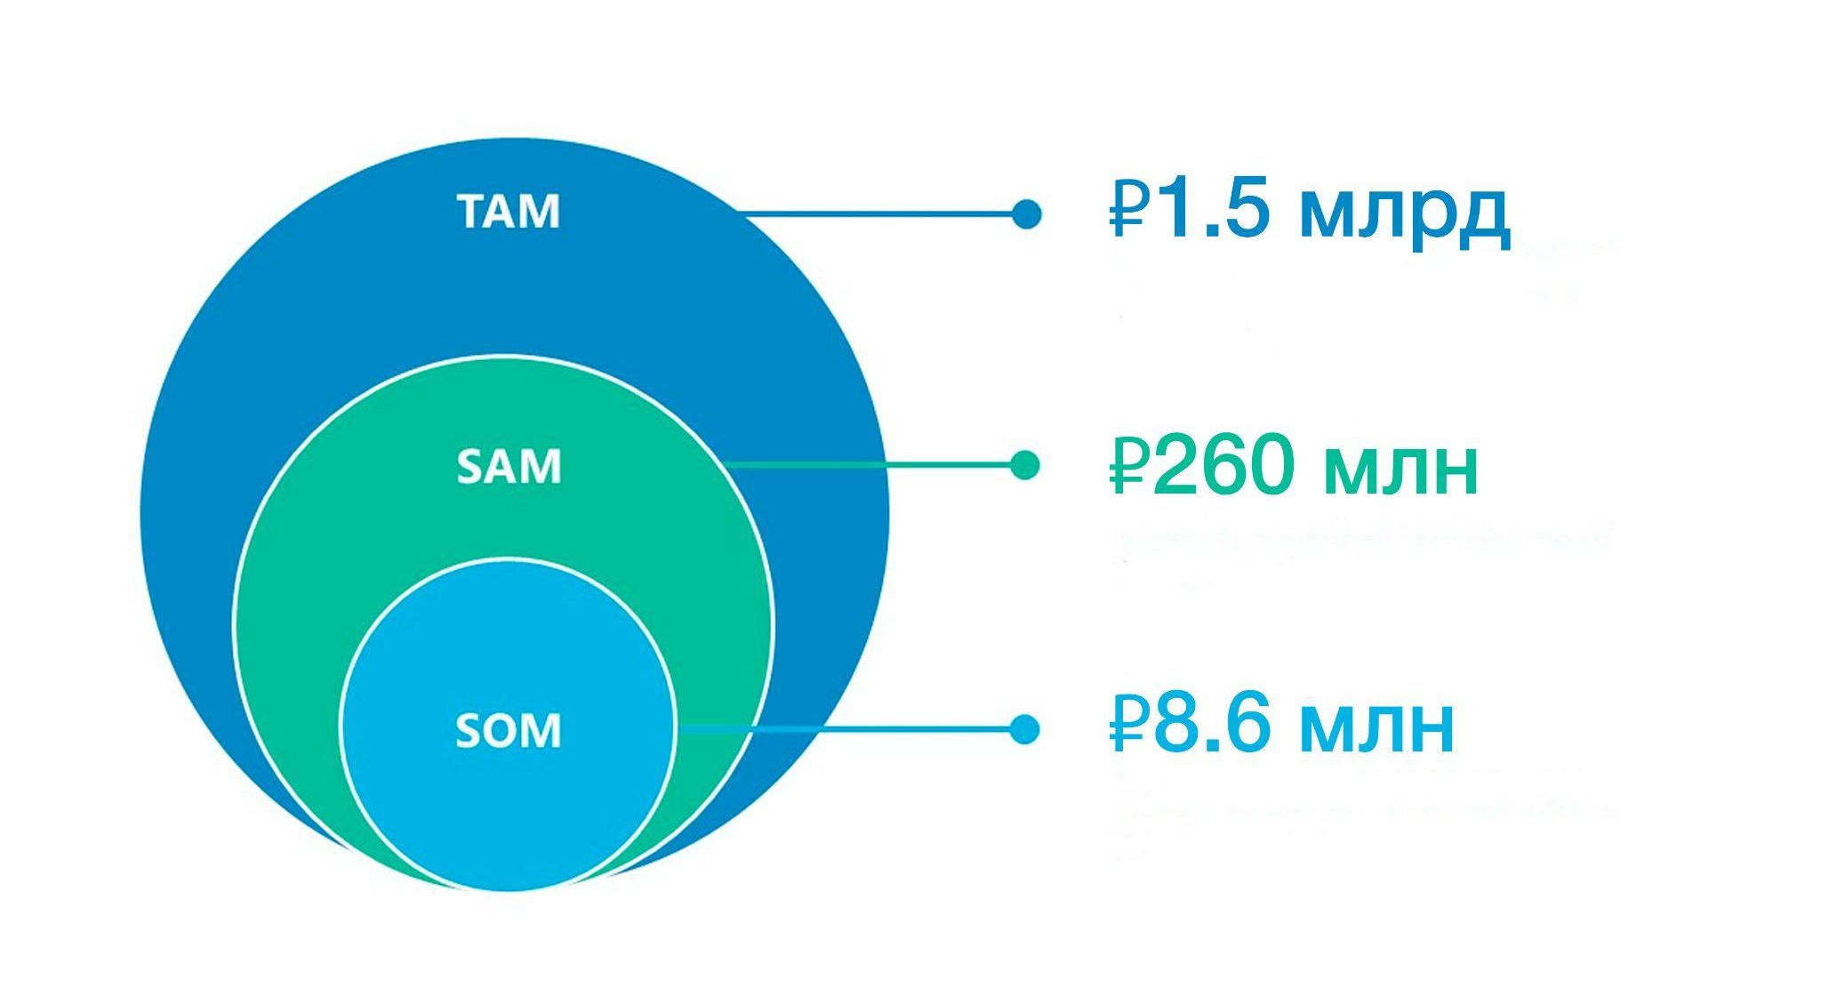
РЫНОК
‹#›

Slide 8
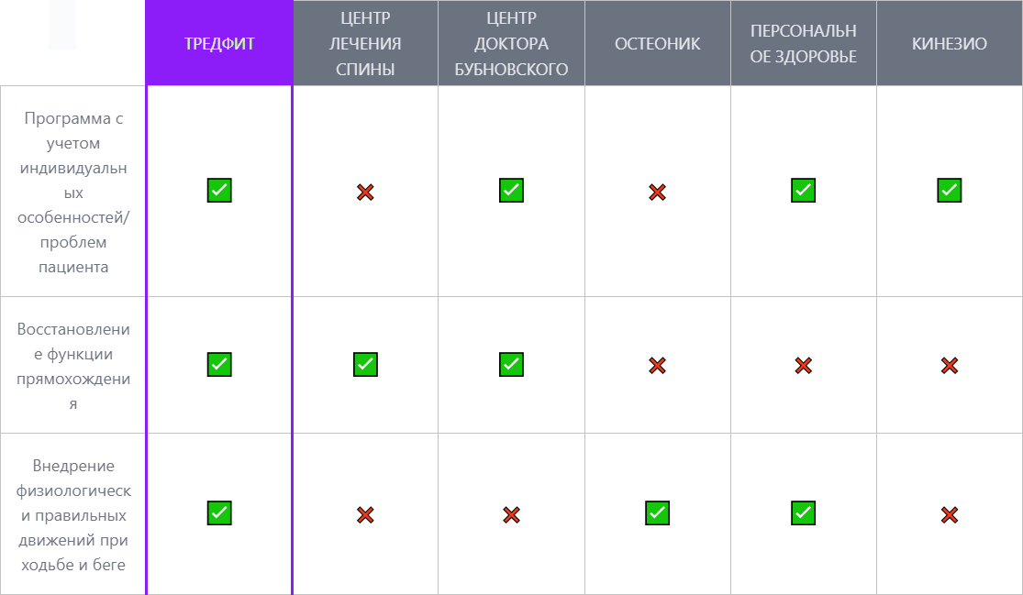
КОНКУРЕНТЫ
‹#›

Slide 9
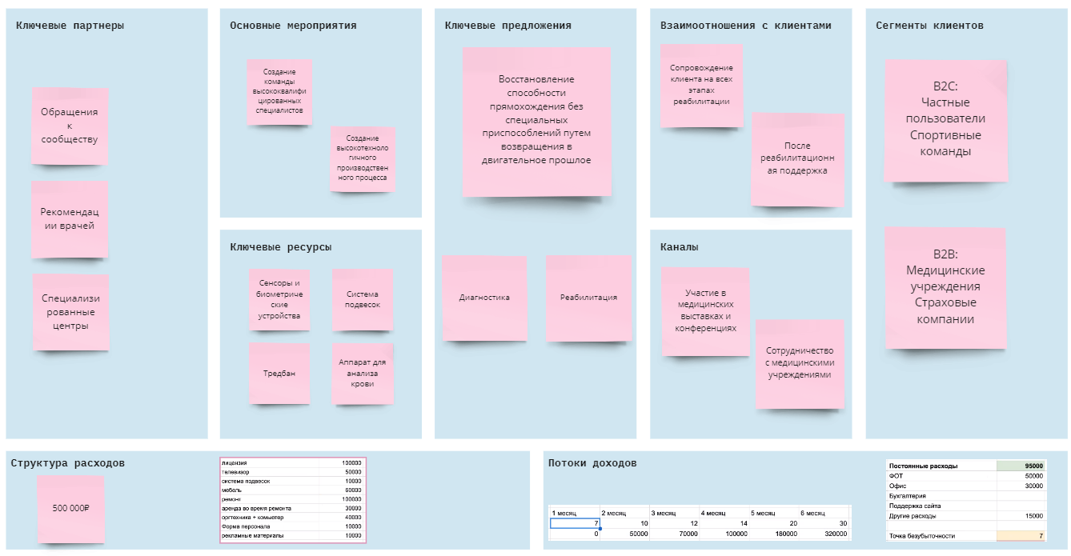
БИЗНЕС-МОДЕЛЬ
‹#›

Slide 10
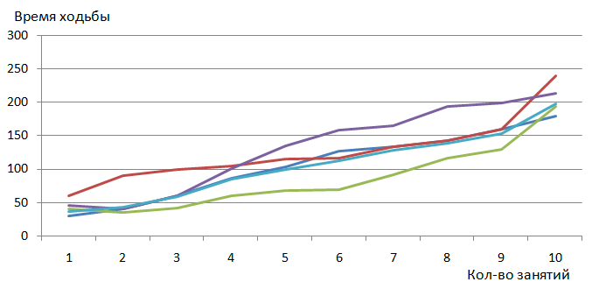
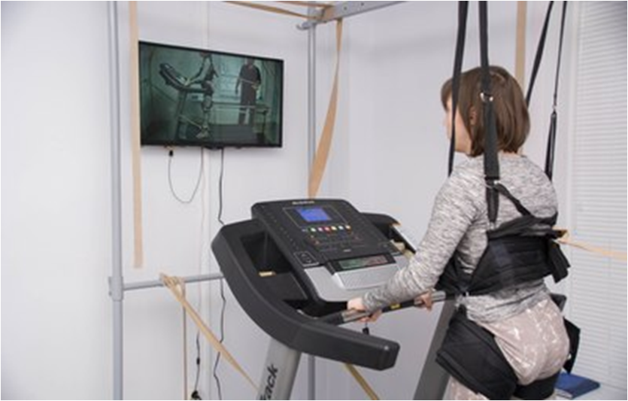
ТЕКУЩИЕ РЕЗУЛЬТАТЫ
Анализ статистики
Расчет финансовой модели
Поиск помещения
Обращение к экспертам
Модернизация стенда
Анкетирование потенциальных клиентов

Slide 11
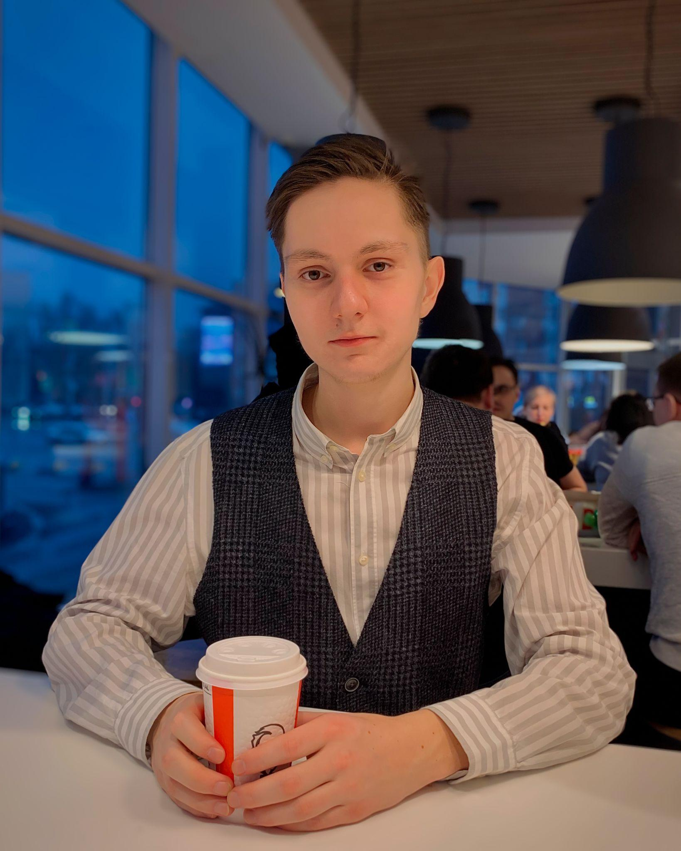
КОМАНДА СТАРТАПА
РОЛЬ | ФАМИЛИЯ ИМЯ | ФОТО
ЛИДЕР (CEO) | Бирюков Евгений
‹#›

